Slide 1
Adrian Ciura – Mikro-serwisy

Slide 2

Adrian Ciura – Moje hobby Mikro-serwisy obiadowe

Slide 3

Mikro-serwisy
@AdrianCiura
Co to są Mikro-serwisy?
Kiedy i dlaczego warto je stosować?
Czym się różnią od mikro-usług?

Slide 4
O mnie
AdrianCiura.com aciura@gmail.com @AdrianCiura
C# / .NET Hacker for 10 years
Team Lead w Credit Suisse we Wrocławiu
Scrum Master
Unity3D – Od zera do 3D bohatera

Slide 5

Agenda
Historia
Problemy z systemem monolitycznym
Definicja architektury opartej o mikro-serwisy
Przerwa – Konkurs
Część Druga “Jakie problemy napotkasz podczas implementacji mikro-serisów oraz propozycje ich rozwiazania”

Slide 6
Historia
Netflix (2009-) – problemy z wdrażaniem
Amazon.com - 100-150 serwisów do zbudowania strony
eBay
Google
Cloud Foundry
SoundCloud
The Guardian

Slide 7


Problemy z sytemem monolitycznym
Słaba skalowalność
Powielanie systemu na wielu maszynach
Co z bazą danych?
Wiele zespołów pracuje nad tym samym kodem
Notes:
Distruibution / Scaling
- Monolith - need to deploy the same process on many machines
This solution has a number of benefits:
* Simple to develop - the goal of current development tools and IDEs is to support the development of monolithic applications
Simple to deploy - you simply need to deploy the WAR file (or directory hierarchy) on the appropriate runtime
Drawbacks that become increasingly significant:
The large monolithic code base
The application can be difficult to understand and modify.
development typically slows down.
No hard module boundaries, modularity breaks down over time.
Moreover, because it can be difficult to understand how to correctly implement a change the quality of the code declines over time.
* Overloaded IDE - the larger the code base the slower the IDE and the less productive developers are.
* Overloaded web container - the larger the application the longer it takes to start up.
Continuous deployment is difficult - a large monolithic application is also an obstacle to frequent deployments.
In order to update one component you have to redeploy the entire application.
As a result, the risk associated with redeployment increases, which discourages frequent updates.
Scaling the application can be difficult - a monolithic architecture is that it can only scale in one dimension.
On the one hand, it can scale with an increasing transaction volume by running more copies of the application.
But on the other hand, this architecture can’t scale with an increasing data volume.
With a monolithic architecture we cannot scale each component independently
* Obstacle to scaling development - A monolithic application is also an obstacle to scaling development. Once the application gets to a certain size its useful to divide up the engineering organization into teams that focus on specific functional areas. For example, we might want to have the UI team, accounting team, inventory team, etc. The trouble with a monolithic application is that it prevents the teams from working independently. The teams must coordinate their development efforts and redeployments. It is much more difficult for a team to make a change and update production.
* Requires a long-term commitment to a technology stack - a monolithic architecture forces you to be married to the technology stack (and in some cases, to a particular version of that technology) you chose at the start of development . With a monolithic application, can be difficult to incrementally adopt a newer technology. For example, let’s imagine that you chose the JVM. You have some language choices since as well as Java you can use other JVM languages that inter-operate nicely with Java such as Groovy and Scala. But components written in non-JVM languages do not have a place within your monolithic architecture. Also, if your application uses a platform framework that subsequently becomes obsolete then it can be challenging to incrementally migrate the application to a newer and better framework. It’s possible that in order to adopt a newer platform framework you have to rewrite the entire application, which is a risky undertaking.

Slide 8
Definicja architektury opartej o mikro-serwisy
Podzbiór architektury zorientowanej na usługi (Service-Oriented Architecture (SOA))
SOA Done Right
Nie ma jednej definicji ;)
Opiszemy wspólne cechy
Notes:
Fowler https://youtu.be/2yko4TbC8cI
http://martinfowler.com/articles/microservices.html

Slide 9
Serwisy jako niezależne komponenty
Niezależna wymiana serwisów na nowe
Niezależna aktualizacja
Serwisy vs Biblioteki – Wywołania zdalne vs lokalne
Store WebPage
Ordering
Ordering
v2
Inventory
Notes:
http://microservices.io/patterns/monolithic.html

Slide 10
Serwisy wypełniają zdefiniowane procesy biznesowe
Organizacja zespołów wokół produktów biznesowych
Prawo Convey’a (1968)
“organizations which design systems ... are constrained to produce designs which are copies of the communication structures of these organizations”
Architektura systemu odzwierciedla strukturę firmy
Notes:
http://en.wikipedia.org/wiki/Conway%27s_law

Slide 11
Zespoły
3 warstwowy monolit
DBAs
Server-Side
UI

Slide 12


Zespoły
Zwinne, zróżnicowane zespoły
3 warstwowy monolit
DBAs
Server-Side
UI

Slide 13

Logika biznesowa w serwisach połączonych za pomocą prostych API
Architektura SOA używa Enterpraise Service Bus (ESB)
Proces biznesowy w ESB
ESB robi tłumaczenia dokumentów pomiędzy serwisami
SOA = Services + ESB + SOAP
Notes:
Smart Endpoints, Dumb Pipes
* vs SOA using Enterpraise Service Bus (ESB) / Complex Middleware
* SOA usually keeps workflow in the ESB
* ESB keeps whole Business process
* ESB do translations between systems
* Microservices - Smarts go into the endpoints
* Problems with Smart Infrastructure - ESB can't go to Source Version Control

Slide 14

Logika biznesowa w serwisach połączonych za pomocą prostych API
Mikro-serwisy połączone za pomocą prostych API
Zazwyczaj HTTP, REST + JSON
Proste kolejki (np. ZeroMQ)
Logika biznesowa wewnątrz serwisu
Notes:
Smart Endpoints, Dumb Pipes
* vs SOA using Enterpraise Service Bus (ESB) / Complex Middleware
* SOA usually keeps workflow in the ESB
* ESB keeps whole Business process
* ESB do translations between systems
* Microservices - Smarts go into the endpoints
* Problems with Smart Infrastructure - ESB can't go to Source Version Control

Slide 15
Zdecentralizowane bazy danych
Store WebPage
Accounting
Każdy mikro-serwis może mieć własny sposób przechowywania danych
SQL, NoSQL, pliki
Wymiana danych tylko poprzez API
Ordering
v2
Shipping
Inventory
SQL Server
MongoDB
Notes:
6. Decentralized Data Management
* Monolitic - One Relational Database for whole system
* Each Service has it's own Data storage
* Services don't share the database directly
* Started by AMAZON - Never share data directly, sharing goes thru Services
* Teams can decide what DB type they use: Relational, NoSQL, Graph, files, etc

Slide 16
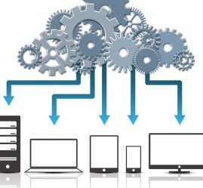
Automatyzacja
Ciągła dostawa / Continues Delivery (DI)
Automatyczne tworzenie maszyn (VM)

Slide 17

Projektowanie z myślą o awariach
Lokalne wywołania vs zdalne wywołania serwisów
Netflix ChaosMonkey - Wyłączanie losowych serwisów na PRODUKCJI

Slide 18
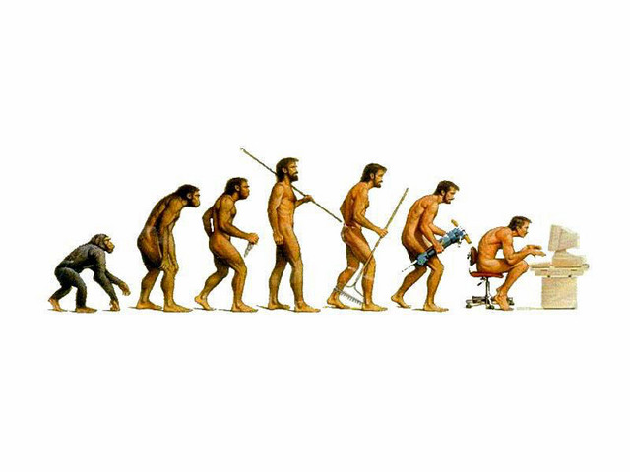
Ewolucyjny rozwój architektury
Problemy z monolitycznym systemem
Kolejne serwisy są wyodrębniane
Tworzy się warstwa mikro-serwisów

Slide 19
Rozmiar mikro-serwisu?
Nie ma jednej odpowiedzi
Amazon - zespół na 2 amerykańskie pizze (max 12 osób)
Przepisanie serwisu w 2 tygodnie
100 linii kodu

Slide 20
Tworzenie monolitów jest prostsze
Monolit
Lokalne wywołania
Wdrażanie całego system
Logiczna spójność danych (consistency)
Łatwiejszy refactoring
Łatwiej złamać modularność
Jedna platforma technologiczna (np. .NET 2.0)
Mikro-serwisy
Rozproszone, skomplikowane, asynchroniczne wywołania
Wdrażanie pojedyńczego serwisu
Wysoka dostępność, większa odporność na awarie (opóźniona zbieżność / eventual consistency)
Trudny refactoring pomiędzy serwisami
Latwiej utrzymać modularność
Zespół decyduje o użytej technologii
Notes:
Monolith vs Microservice
- simple local calls vs distributed, complex, asynchronous messaging
- Full-Deployment vs Partial Deployment
- Consistency vs Availability (eventual consistency)
- Easier to refactor (same process) vs Service boundaries (harder to refactor)
- Easy to corrupt modularity in monolith vs Easier to preserve Modularity
- Single Platform vs Multiple Platforms (only shared communication)

Slide 21
Wymagania dla systemu i zespołów
Szybkie tworzenie maszyn
Monitoring serwisów
Szybki wdrożenia i możliwość wycofania zmian
Kultura DevOps
Notes:
Requirements:
- Creating new machines in hours, automatically
- Monitoring required
- Rapid application deployment
- DevOps Culture

Slide 22
Wiecej informacji
http://martinfowler.com/articles/microservices.html
Book - "Building Microservices" by Sam Newman http://amzn.com/1491950358

Slide 23
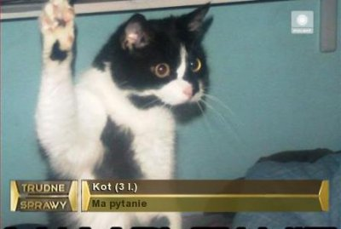

Slide 24
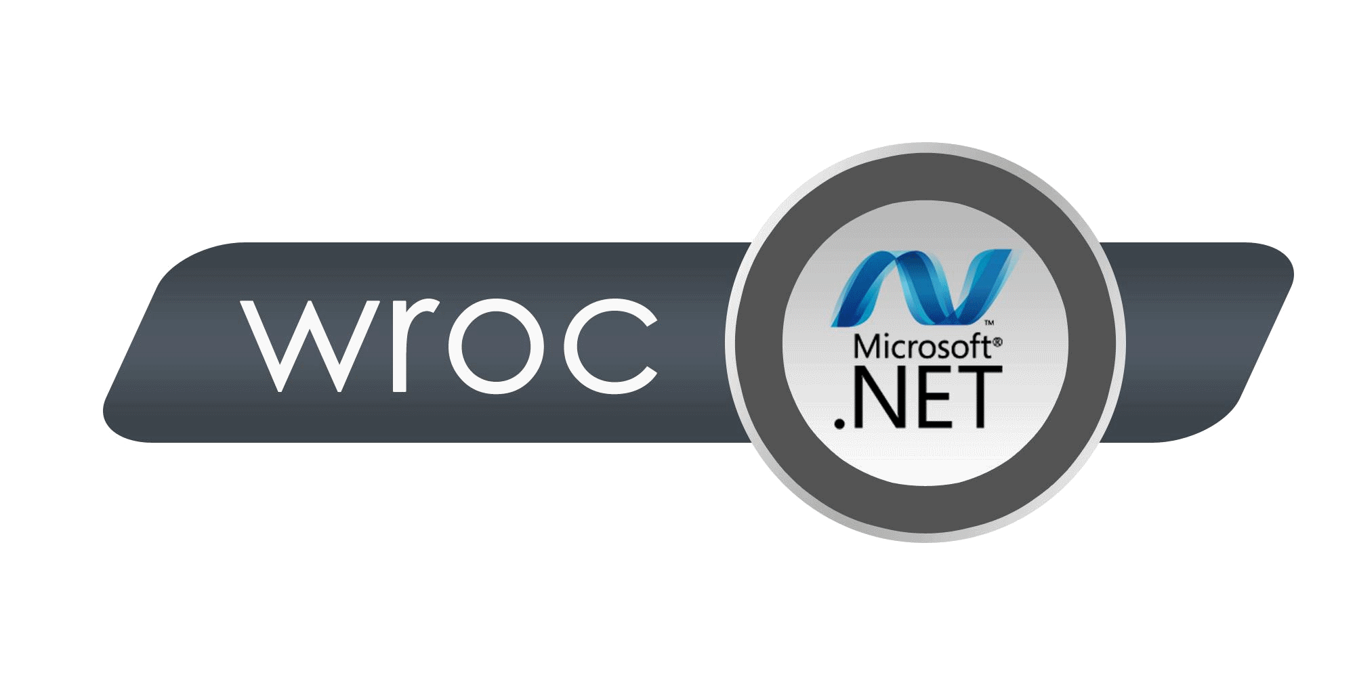

KONKURS
https://www.facebook.com/WrocNET

Slide 25

Mikro-serwisy
Jakie problemy napotkasz podczas ich implementacji
oraz propozycje ich rozwiazania

Slide 26


Jakie problemy napotkasz podczas implementacji mikro-serwisów oraz propozycje ich rozwiązania

Slide 27
Mikro-serwisy nie ułatwiają pracy programistom
Opierają się na dobrych podstawach:
Otwarte technologie
Modułowość
Rozproszone, asynchroniczne wywołania
Opóźniona zbieżność / eventual consistency
Utrudnione testowanie
Problemy z określeniem czy aktualnie system działa w pełni sprawnie

Slide 28

Problem #1 Zbyt szybkie rozpoczynanie od mikro-serwisów
Zacznij od zwykłej aplikacji / monolitu
Wdrażaj mikro-serwisy powoli i z rozwagą

Slide 29
Rozwiązanie #1 Rozpocznij od Monolitu / Aplikacji 3 warstwowej
Aplikacja webowa
DB

Slide 30
Rozwiązanie #1 Wydziel odrębny nowy serwis
DB
Ordering
Inventory

Slide 31

Problem #2: Wersjonowanie i wdrażanie serwisów

Slide 32
Problem: Wersjonowanie i wdrażanie serwisów
Store WebPage
V1.0
Ordering
V1.0
Mobile
App
V1.0

Slide 33

Problem: Wersjonowanie i wdrażanie serwisów
Store WebPage
V1.0
Ordering
V2.0
Mobile
App
V1.0

Slide 34
Rozwiązanie: Wersjonowanie Semantyczne (Semantic Versioning)
Wersja = vMajor.Minor.Patch
Store WebPage
V1.0
V1.1
Ordering
V1.1
Mobile
App
V1.0

Slide 35
#2 Wersjonowanie i wdrażanie serwisów
vMajor.Minor.Patch
Store WebPage
Ordering
V1.1
V1.1
Ordering
V2.0
Mobile
App
V1.0

Slide 36
#2 Wersjonowanie i wdrażanie serwisów
Store WebPage
V1.1
Ordering
V1.1
V2.0
V1.0
Ordering
V2.0
Mobile
App

Slide 37
#2 Wersjonowanie i wdrażanie serwisów
2 Serwisy 1 Baza – zakazana kombinacja
Store WebPage
v1
Customers Service
Users DB
v2
Mobile
App

Slide 38
Problem #3: Nagły wzmożony ruch

Slide 39

Nagły wzmożony ruch Przeciwdziałanie przeciążeniu serwisów
Store WebPage
Ordering
V1.0
Mobile
App

Slide 40
Rozwiązanie: Rozładuj ruch za pomocą kolejek / Message queues
Store WebPage
1
2
3
Worker
Mobile
App
Ordering

Slide 41
Problem: Łączenie serwisów – TCP/IP i Porty

Slide 42
Problem: Łączenie serwisów – TCP/IP i Porty
Zapisane na sztywno IP i portu do serwisów
Migracja serwisów utrudniona

Slide 43
Wykrywanie serwisów
Store WebPage
Gdzie jest Inventory Service ?
19.168.0.5:3300
Inventory Service 19.168.0.5:3300

Slide 44
Wykrywanie serwisów
Store WebPage
“Daj kamienia”
Inventory Service 19.168.0.5:3300

Slide 45
Centralny router
Router
Store WebPage
Inventory Service

Slide 46
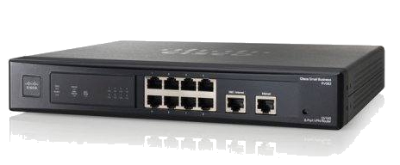
Używając URL i load-balancing
Inventory Service
192.168.0.123/v2.5.1/api-call
Inventory Service
Store WebPage
http://inventory-service.net/v2.5.1/api-call
Inventory Service
404 Not Found

Slide 47

Wykrywanie serwisów
Consul
www.consul.io
Wykrywanie usług / serwisów
Wykrywanie awarii
Tablica asocjacyjna na konfiguracje (Key/Value Store)
Coreos - etcd
https://github.com/coreos/etcd

Slide 48

Problem: Przeciążenie serwisu

Slide 49
Problem: Przeciążenie serwisu
Store WebPage
Store WebPage
Ordering
Mobile
App
Mobile
App

Slide 50

Rozwiązanie: Odciążanie nie responsywnych serwisów
Strategie odczekiwania przed ponownym wywołaniem serwisu (np. za każdym razem robimy 2x dłuższą przerwę) – Backoff strategy
Netflix’s Hystrix – https://github.com/netflix/hystrix

Slide 51
Rozwiązanie: Wyłącznik napięcia / Circuit breaker
Store WebPage
Inventory SICK
Where is Inventory?
Mobile
App
GET Rock
Inventory SICK. WAIT 60s
TOO BUSY
Inventory Service

Slide 52
Problem: Odpluskwianie / Debugging

Slide 53
Problem: Odpluskwianie / Debugging
Store WebPage
Ordering
Inventory
LOG FILE:
2015-05-19 19:38:44 Inventory Error “Product lost”

Slide 54
Rozwiązanie: ID Transakcji / Correlation ID
Store WebPage
Ordering
Inventory
ID: 123
ID:123
ID:123
2015-05-19 19:28:00 ID:123; Store Web Page - Client clicks Buy
2015-05-19 19:35:55 ID:123; Ordering – Process order for “The Rock”
2015-05-19 19:38:44 ID:123; Inventory - Error “Product lost”

Slide 55
Problem: Testy Akceptacyjne - Brak Mocków

Slide 56
Problem: Testy Akceptacyjne - Brak Mocków
Każdy zespół musi stworzyć mocki innych serwisów
Zespół Muppetów
Zespół Marveli
Ordering
Inventory
HTTP
HTTP
Mock Inventory

Slide 57
Solution: Każdy zespół zapewnia Mocki swoich serwisów
Zespół Muppetów
Zespół Marveli
Ordering
Inventory
HTTP
HTTP
Mock Inventory

Slide 58
Solution: Każdy zespół zapewnia klienta do swojego serwisu (NuGet package)
Zespół Muppetów
Zespół Marveli
Ordering
Inventory
Inventory Client
(.NET NuGet)
HTTP
HTTP, MOCK=“true”
Mock Inventory

Slide 59
Solution: Każdy zespół zapewnia klienta z wbudowanym Mock-iem.
Zespół Muppetów
Zespół Marveli
Ordering
Inventory
Inventory Client
(.NET NuGet)
HTTP
Mock Inventory
MOCK=“true”

Slide 60
Problem: Monitoring serwisów
SPLUNK.com
Serilog – strukturalne logi aplikacji (json)

Slide 61

Problem: Kultura DevOps
The Cloud Foundry open source project is comprised of a number of different repositories.
Cloud Controller (CCNG) is the primary entry point for Cloud Foundry.
GoRouter is the central router that manages traffic to applications deployed on Cloud Foundry.
Droplet Execution Agent (DEA) stages and hosts applications.
Health Manager monitors the state of the applications.
Cloud Foundry CLI is the official command line client for Cloud Foundry.
Cloud Foundry Login Server handles authentication.
Cloud Foundry UAA is the identity management service for Cloud Foundry.
Loggregator is the user application logging subsystem for Cloud Foundry.
BOSH is used for release engineering, deployment and lifecycle management.

